Slide 1
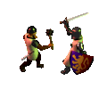
Рыцарский
турнир

Slide 2


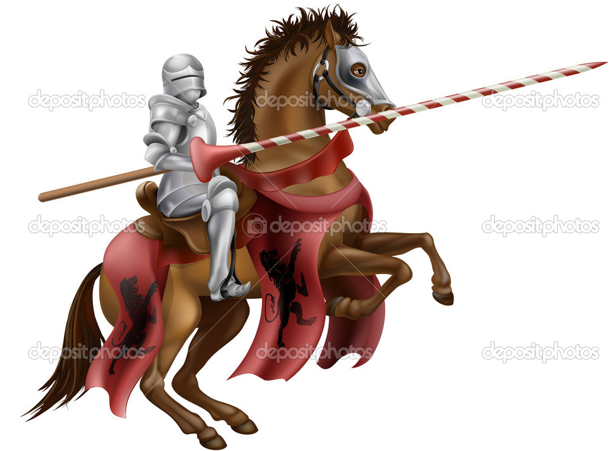


РЫЦАРЬ
(нем. Ritter,
первоначально - всадник) , тяжеловооруженный конный воин.

Slide 3
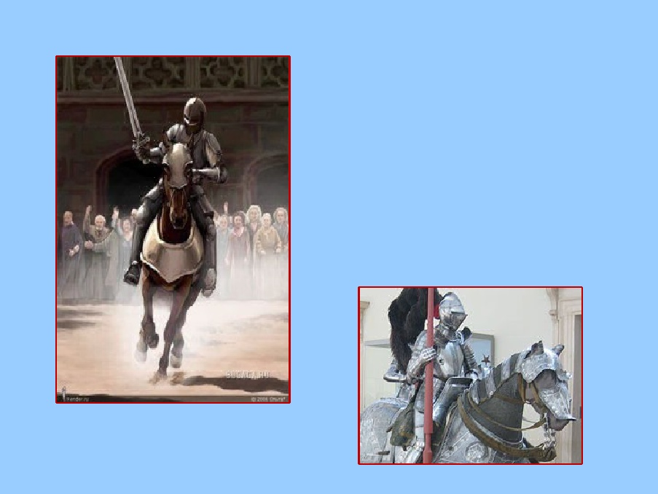
Рыцарями могли быть только люди
«благородного» происхождения,
достаточно богатые, чтобы приобрести коня и вооружение – меч, щит, латы.

Slide 4
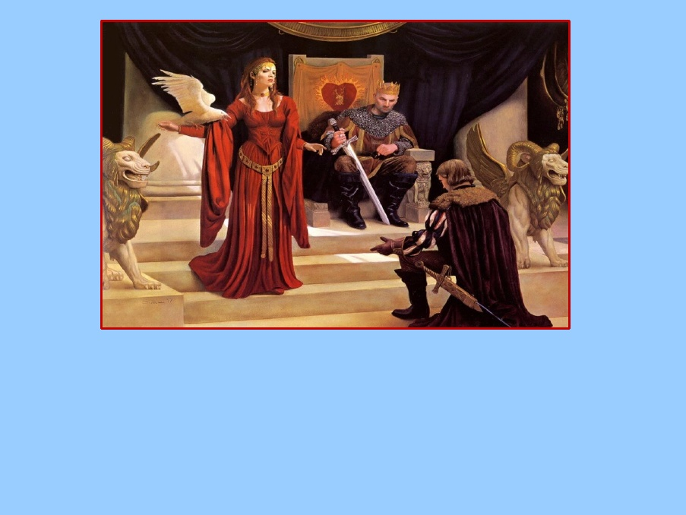
Рыцари несли службу в войске короля или других знатных людей, хозяев больших земельных владений - герцогов, графов, баронов.

Slide 5
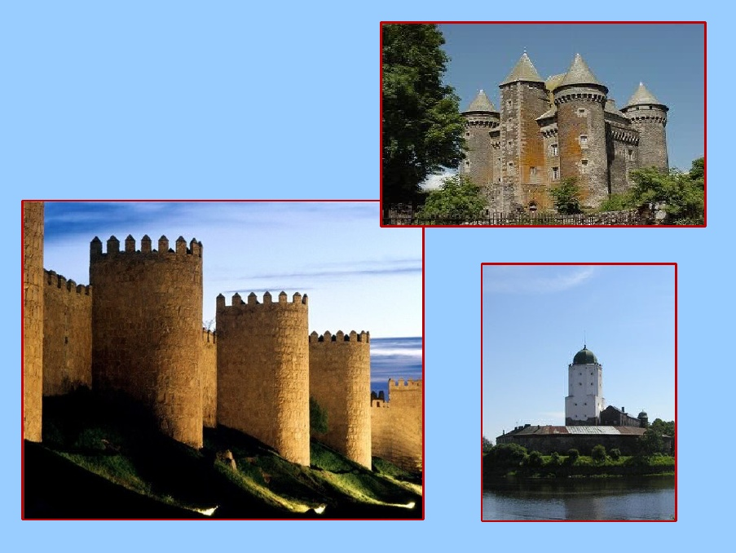
Жили рыцари в замках.
Замок – это дворец
и
крепость феодала.

Slide 6
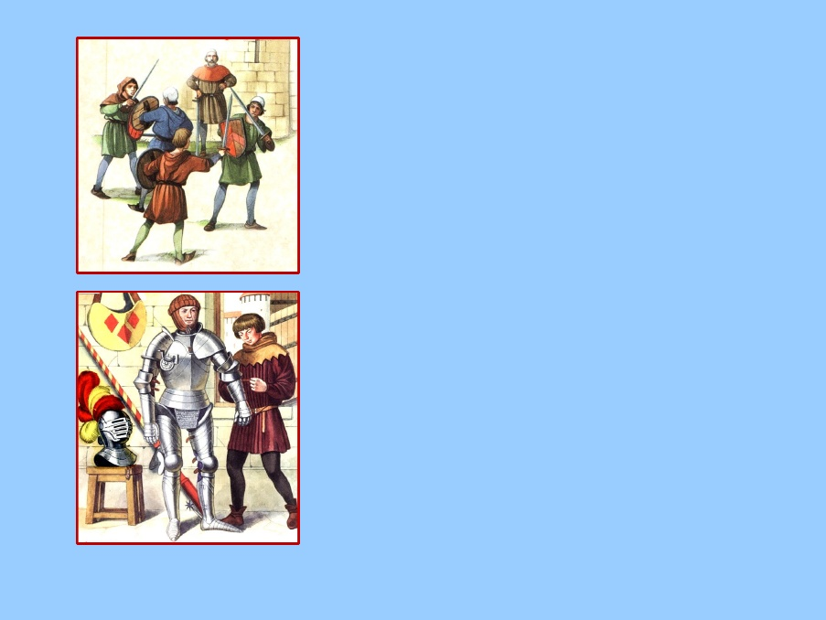
К военной службе рыцариготовились с детства. Ввозрасте семи лет мальчикипокидали родительский дом истановились личными слугамиземлевладельцев. Там ониобучались фехтованию, борьбе,верховой езде, метанию копья,пению, танцам. В 12 – 15 лет

мальчик покидал семью и, ужев качестве оруженосца,поселялся в замке своегорыцаря.

К военной службе рыцари готовились с детства. В возрасте семи лет мальчики покидали родительский дом и становились личными слугами землевладельцев. Там они обучались фехтованию, борьбе, верховой езде, метанию копья, пению, танцам. В 12 – 15 лет мальчик покидал семью и, уже в качестве оруженосца, поселялся в замке своего рыцаря.

Slide 7

Шли годы. Юноша обучался владению оружия и рыцарским добродетелям. В 21 год, если он был достоин высокого звания, его торжественно посвящали в рыцари. Юноша становился на колени, а рыцарь плоской стороной меча наносил ему лёгкий удар по плечу.

Slide 8
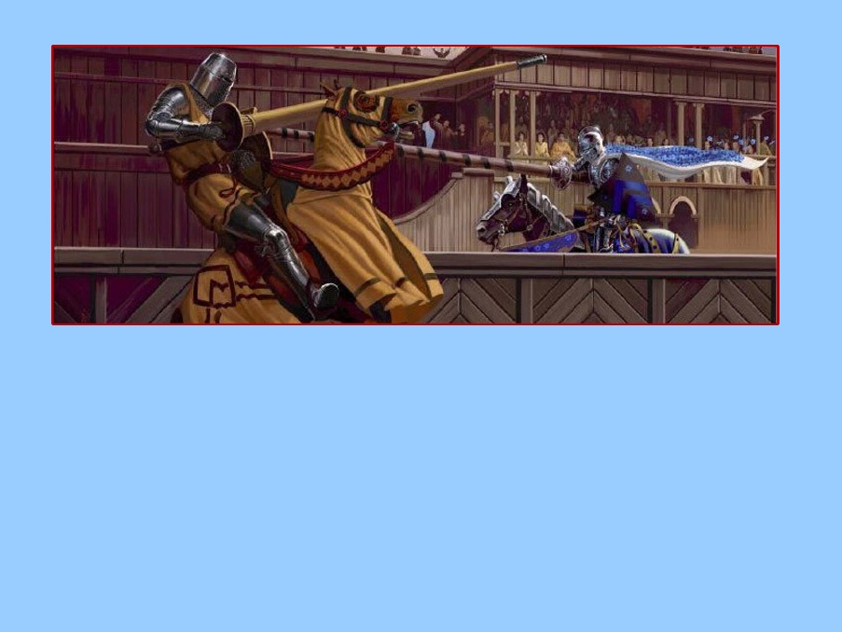
Рыцари в перерывах между военными походами устраивали турниры. Об их начале возвещали громкие звуки труб. На турнирах принято было биться тупыми копьями. Побеждал тот рыцарь, которому удавалось выбить из седла наибольшее количество соперников. Имя победителя называла самая прекрасная дама.

